Slide 1

생활코딩 - 물리학
with C.E.O.

Slide 2

목차
1. 우리가 누구냐면…
- C.E.O. 의 의미
- 우리의 목표
2. 파이썬?
- 파이썬에 대한 설명
- GUI 구성에 대한 설명
3. 우리의 활동
- 우리가 만든 프로그램
- 개발과정 설명

Slide 3
1. 우리가 누구냐면…
PART
1. We are…
C
E
O
COMPUTER
ENGINEERING
OPPAS

Slide 4






1. 우리가 누구냐면…
PART
1. We are…
Physics
Computer
Calculator

Slide 5

2. 파이썬?
PART
2. Python?
EASY!

Slide 6

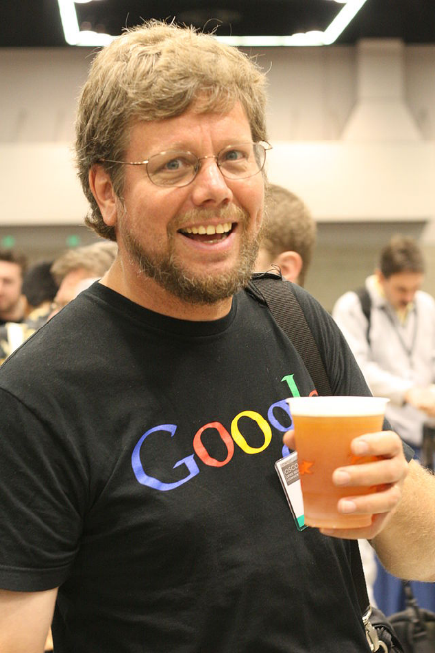
2. 파이썬?
PART
2. Python?
Guido van Rossum
1956.01.31
Developer of ‘Python’

Slide 7
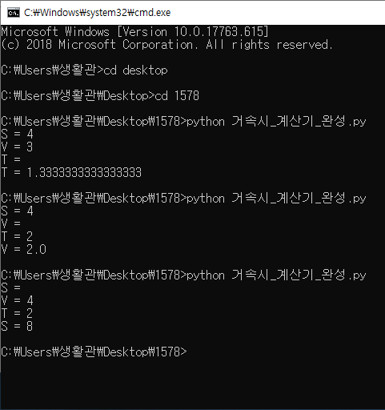
2. 파이썬?
PART
2. Python?
......?

Slide 8
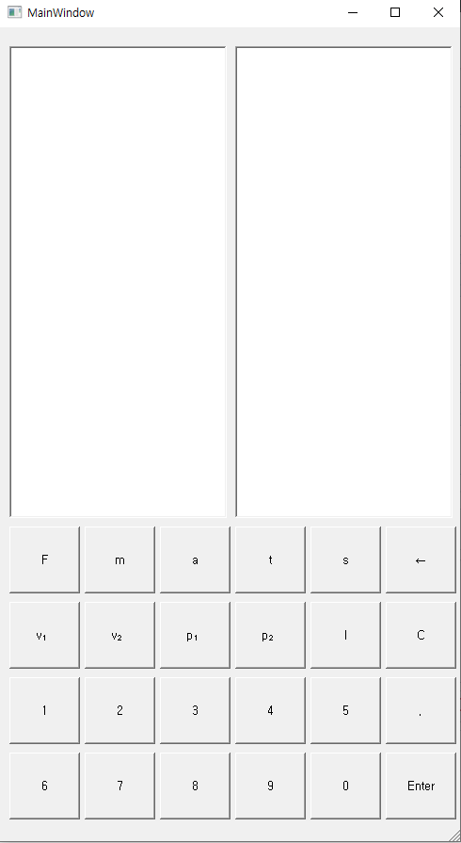
2. 파이썬?
GUI
Graphic
User
Interface
PART
2. Python?

Slide 9
3. 우리의 활동
PART
프로그램 시연!!
(문제는 중간, 기말 물리 시험지에서 발췌)
3. Our Activities

Slide 10
3. 우리의 활동
시연할 문제들
PART
문제인 사진1
(추가예정)
문제인 사진2
(추가예정)
3. Our Activities

Slide 11
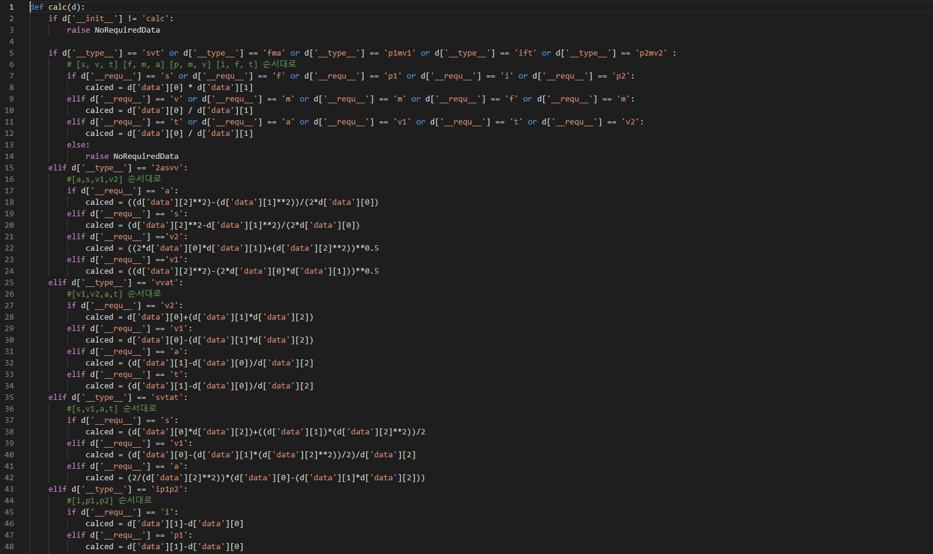
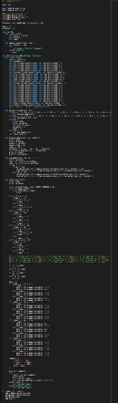
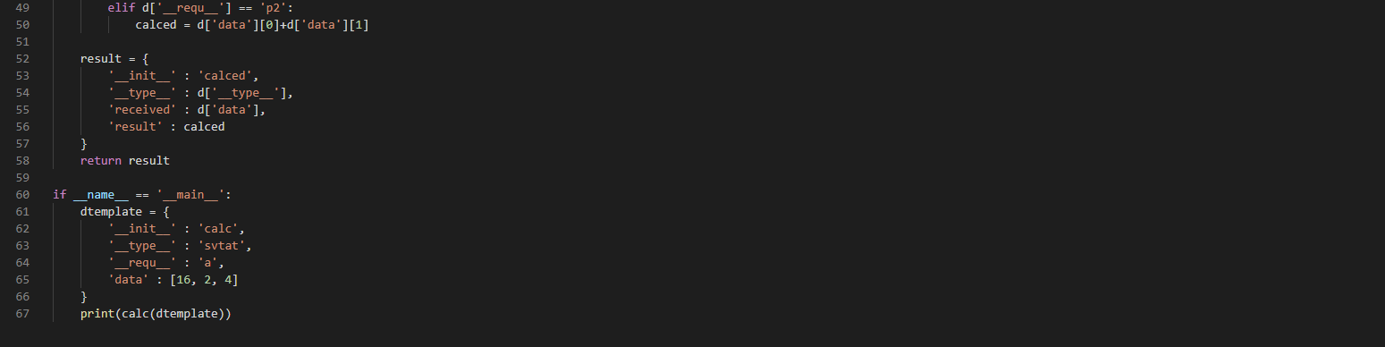
3. 우리의 활동
PART
3. Our Activities
연결 관련 코드 (약 300줄)
너무 길어서 줄였습니다.
계산 관련 코드

Slide 12

Thanks for Watching
Our Presentation

